Slide 1
C 언어 기초
2020년도 2학기
인천대학교 컴퓨터공학부

Slide 2
수업의 목표
C 프로그래밍에 필요한 기본적인 사항들과 환경을 이해
C 언어의 문법을 학습
C 언어를 이용해서 주어진 문제를 해결할 수 있는 방법을 학습

Slide 3
수업 방법
2시간 – C언어의 이론적인 부분을 학습
2시간 – 실습을 통해서 C언어의 사용법을 익힘
수업 전 항상 e-learning의 공지 사항을 확인

Slide 4
Text book
천인국 저, 누구나 쉽게 즐기는 C언어 콘서트 (2019년 판)

Slide 5
학습평가방법
30% 중간 평가
30% 기말 평가
20% 과제
20% 출석
5주 초과 결석 시 성적과 상관없이 ‘F’
상위 30% - A
상위 70% - B

Slide 6
중요 사항
시험 날짜 fix
중간 고사 10월 15일 수업시간
기말 고사 12월 10일 수업시간
장소 추후 공지
숙제 3회
매 숙제 1주일 전 공지
E-learning을 통해서 숙제가 나가고, 숙제를 제출 받음
수업 전 항상 e-learning의 공지 사항을 확인

Slide 7
주별 수업 계획
1주 (9/2,3,4) 프로그래밍 소개 및 기초 사항 (ch1, 2)
2주 (9/9,10,11) 기초사항 및 변수와 자료형 (ch2, 3)
3주 (9/16,17,18) 수식과 연산자 및 조건문 (ch4, 5)
4주 (9/23,24,25) 조건문 및 반복문 (ch5, 6), HW1출제 예정
5주 (9/30,10/1,2) 반복문 및 배열 (ch6, 7)
6주 (10/7,8,9) 배열 (ch7)
7주 (10/15) 중간고사 (수업시간 온라인 예정)
8주 (10/21,22,23) 함수 (ch8)
9주 (10/28,29,30) 포인터 (ch9)
10주 (11/4,5,6) 문자열 (ch10), HW2 출제예정
11주 (11/11,12,13) 구조체, 공용체, 열거형 (ch11)
12주 (11/18,19,20) 파일 입출력 (ch12)
13주 (11/25,26,27) 동적 메모리 (ch13), HW3 출제예정
14주 (12/2,3,4) 전처리기와 분할 컴파일 (ch14)
15주 (12/10) 기말고사 (수업시간 온라인 예정)

Slide 8
강의 문의
교수명: 안재균
Office: 523
Phone: 032-835-8083
Email: jgahn@inu.ac.kr

Slide 9
1장 프로그래밍 소개

Slide 10
이번 장에서 학습할 내용
프로그램이란 무엇인지 이해한다.
프로그래밍 언어가 왜 필요한지 이해한다.
알고리즘이 무엇인지 이해한다.
프로그램의 개발 과정을 이해한다.
비주얼 스튜디오를 성공적으로 설치한다.

Slide 11
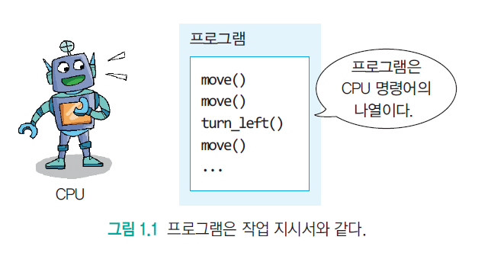
프로그램이란?
프로그램 안에는 무엇이 들어 있을까?

Slide 12
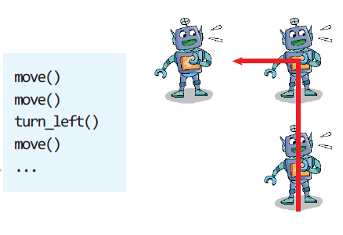
명령어란?
로봇을 움직이는 프로그램이라면 로봇을 움직이기 위한 명령어들이 프로그램 안에 나열되어 있다.

Slide 13
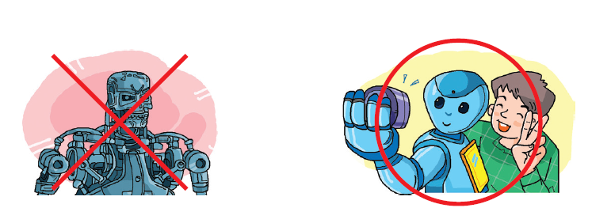
컴퓨터와 인간
컴퓨터는 강인공지능이 아니라면 프로그래머가 지시한 대로만 행동한다.

Slide 14
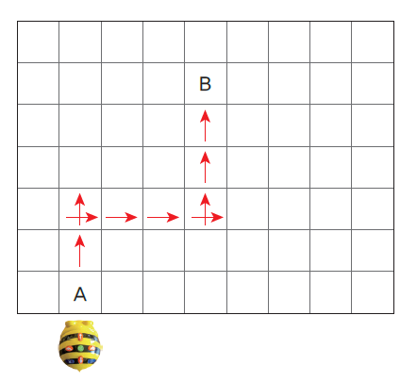
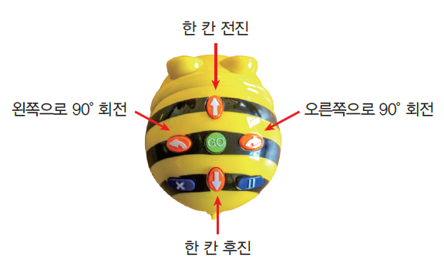
Lab: 로보트 움직이기
비봇(bee-bot)을 A 지점에서 B 지점으로 이동하게 하려면 어떤 명령어들을 어떤 순서로 입력해야 할까?

Slide 15
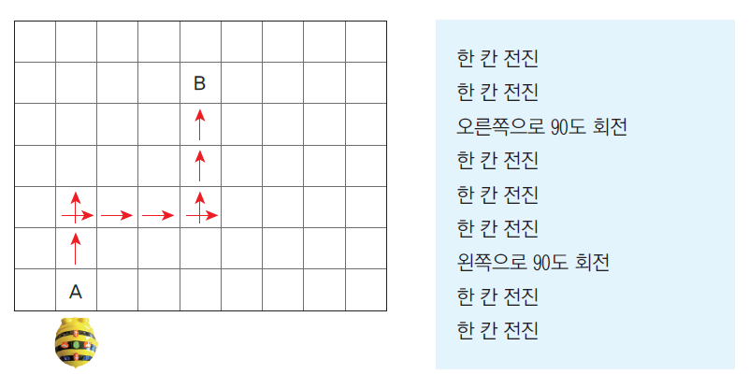
Sol: 로보트 움직이기
비봇에 대한 프로그램

Slide 16
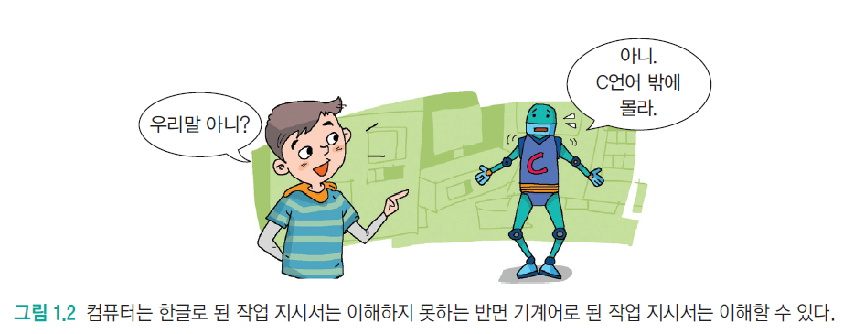
컴퓨터가 이해하는 언어
한국어나 영어 등으로 작업을 지시한다면 컴퓨터는 전혀 이해할 수 없을 것이다.

Slide 17
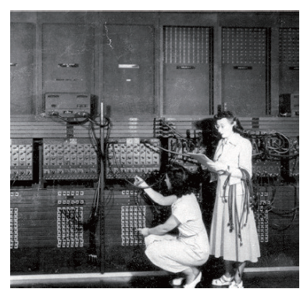
컴퓨터가 이해하는 언어
0과 1로 구성되어 “001101110001010...”과 같은 이진수로 된 기계어(machine language)이다.
전선을 연결하여 프로그래밍하고 있다.

Slide 18
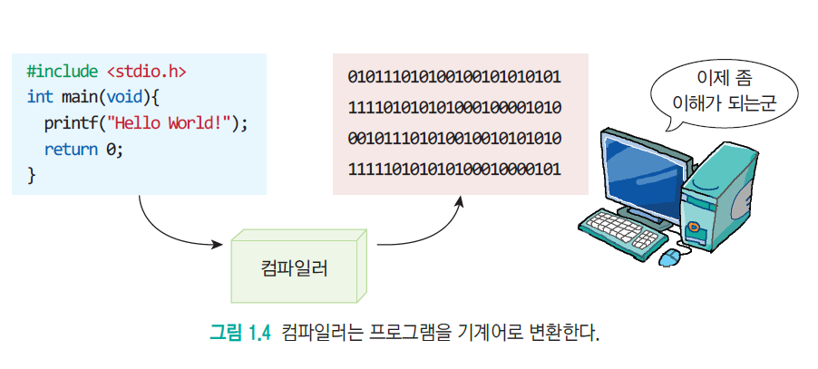
프로그래밍 언어의 역할

Slide 19
프로그래밍 언어의 분류
기계어(machine language)
어셈블리어(assembly language)
고급 언어(high-level language)
기계어
어셈블리어
고급언어
컴퓨터
인간

Slide 20
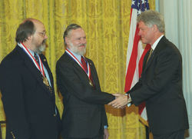
C언어
1970년대 초 AT&T의 Dennis Ritchie 에 의하여 개발
B언어->C언어
UNIX 운영 체제 개발에 필요해서 만들어짐
처음부터 전문가용 언어로 출발
Ken Thomson과 Dennis Ritchie가 클린턴 대통령으로부터 National Medal of Technology상을 받는 장면

Slide 21
C언어의 특징
간결하다.
효율적이다.
C 언어는 하드웨어를 직접 제어하는 하는 저수준의 프로그래밍도 가능하고 고수준의 프로그래밍도 가능하다.
C언어는 이식성이 뛰어나다.
초보자가 배우기가 어렵다.

Slide 22
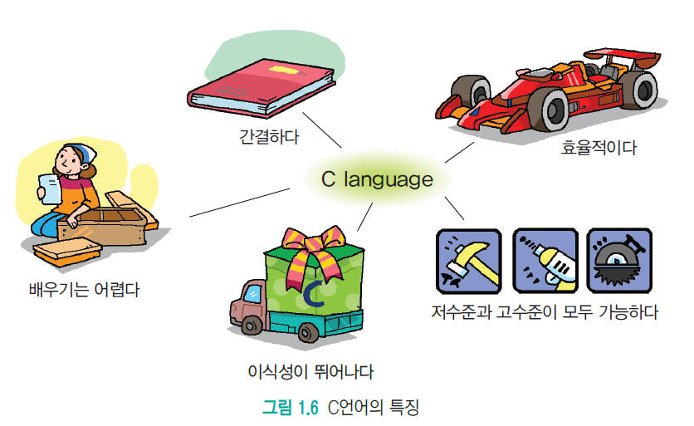
C언어의 특징

Slide 23
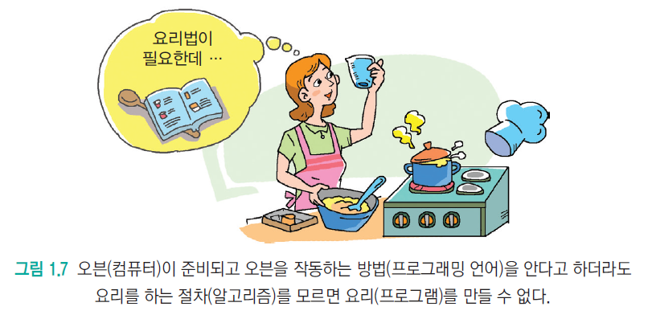
알고리즘
Q) 오븐의 사용법만 배우고 음식 재료만 있으면 누구나 요리가 가능한가?
A) 요리법을 알아야 한다.

Slide 24
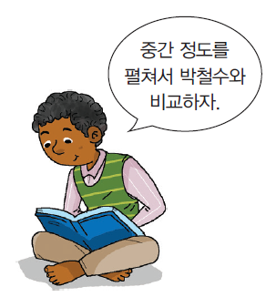
알고리즘
문제를 풀기 위하여 컴퓨터가 수행하여야 할 단계적인 절차를 알고리즘(algorithm)이라고 한다.
(예) 전화번호부에서 친구인 “박철수”의 전화번호를 찾는 문제

Slide 25
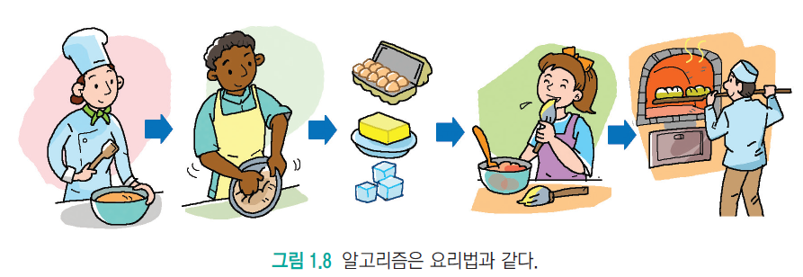
빵을 만드는 알고리즘
① 빈 그릇을 준비한다.
② 이스트를 밀가루, 우유에 넣고 저어준다.
③ 버터, 설탕, 계란을 추가로 넣고 섞는다.
④ 따뜻한 곳에 놓아두어 발효시킨다
⑤ 170~180도의 오븐에서 굽는다

Slide 26
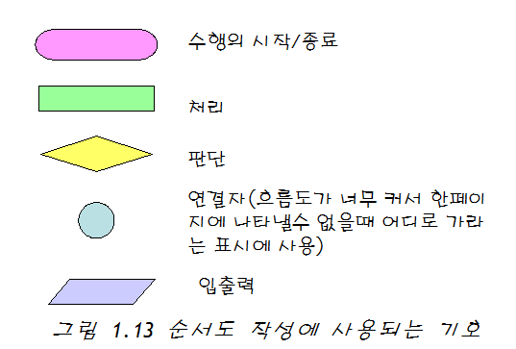
알고리즘의 기술
순서도(flow chart): 프로그램에서의 논리 순서 또는 작업 순서를 그림으로 표현하는 방법

Slide 27
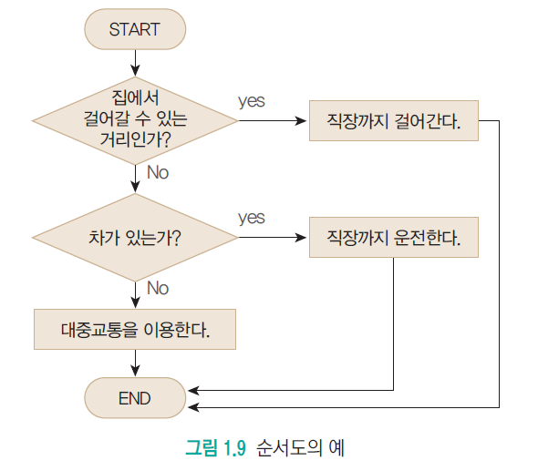
순서도의 예

Slide 28
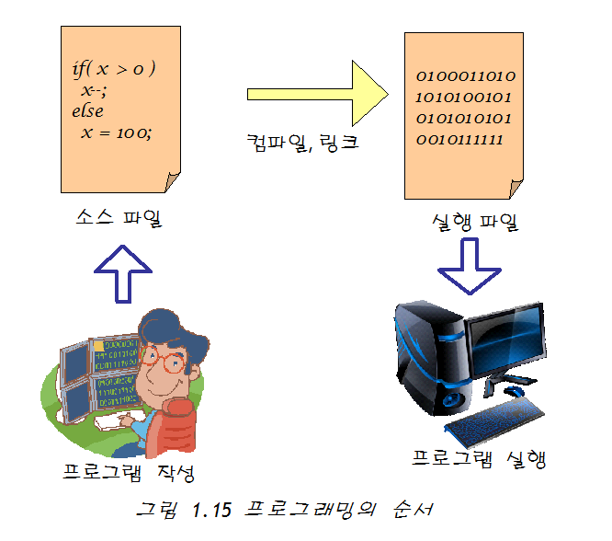
프로그램 작성 과정

Slide 29
프로그램 작성 단계
편집 (edit)
에디터를 이용하여 원하는 작업의 내용을 기술하여 소스 코드 작성
소스 파일(source file): 소스 코드가 들어 있는 텍스트 파일
(예) test.c
컴파일 (compile)
소스 파일->기계어로 변환
오브젝트 파일(object file) : 기계어로 변환된 파일
(예) test.obj
링크(link)
오브젝트 파일들을 라이브러리 파일들과 연결하여 하나의 실행 파일 생성
실행 파일 (executable file): 실행이 가능한 파일
(예) test.exe

Slide 30
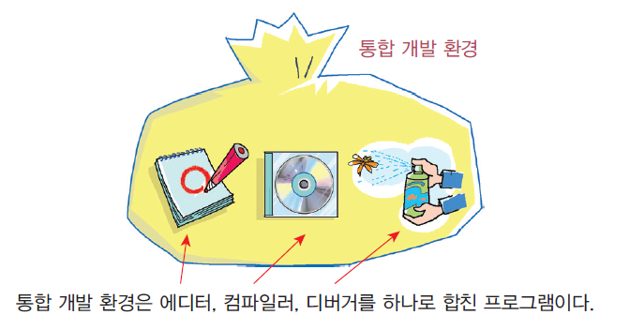
통합 개발 환경
통합 개발 환경(IDE: integrated development environment):
에디터 + 컴파일러 + 디버거

Slide 31
비주얼 스튜디오
마이크로소프트사의 제품
윈도우 기반의 거의 모든 형태의 응용 프로그램 제작 가능
http://www.visualstudio.com/ko

Slide 32
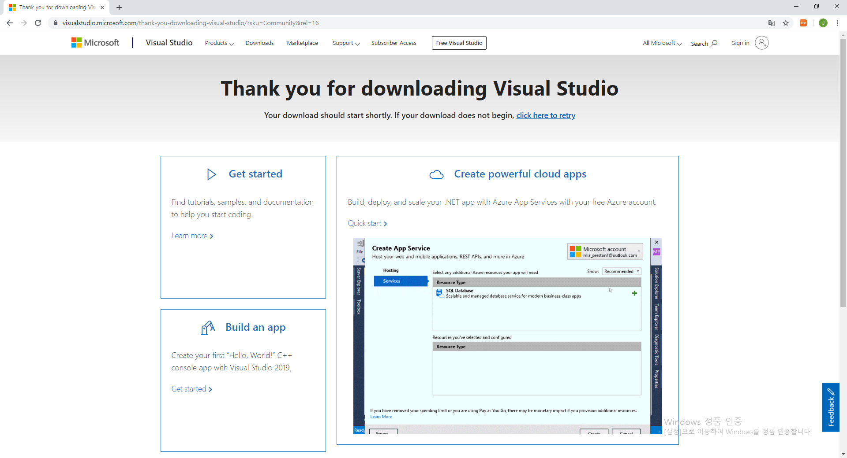
비주얼 스튜디오의 설치
클릭

Slide 33
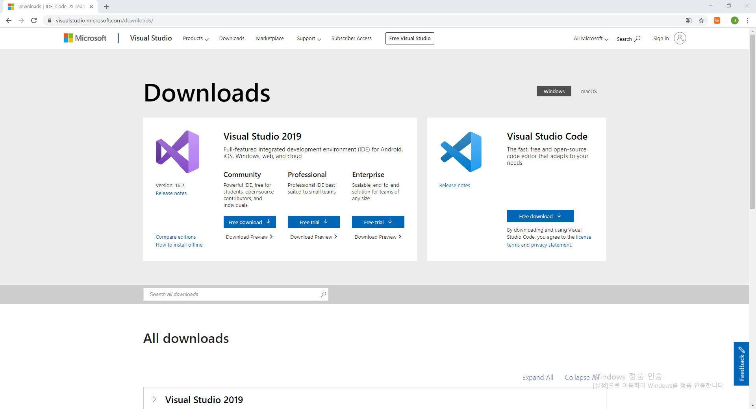
비주얼 스튜디오의 설치
클릭

Slide 34
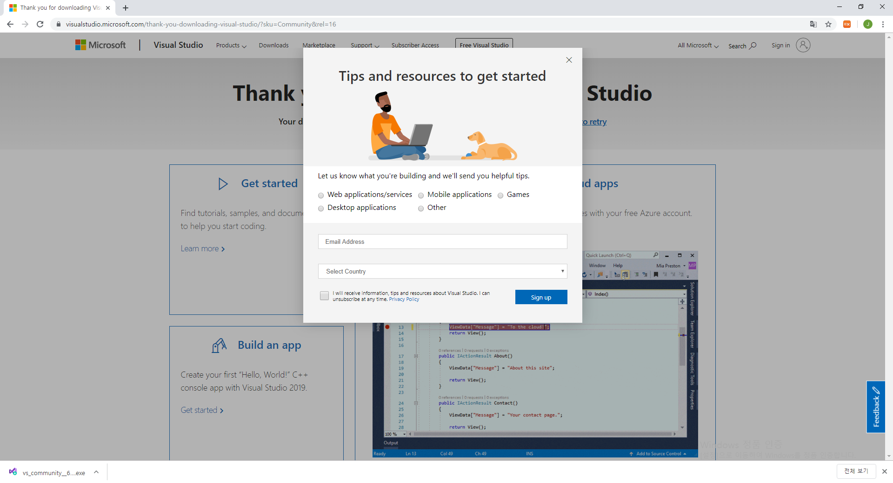
비주얼 스튜디오의 설치
클릭
클릭

Slide 35
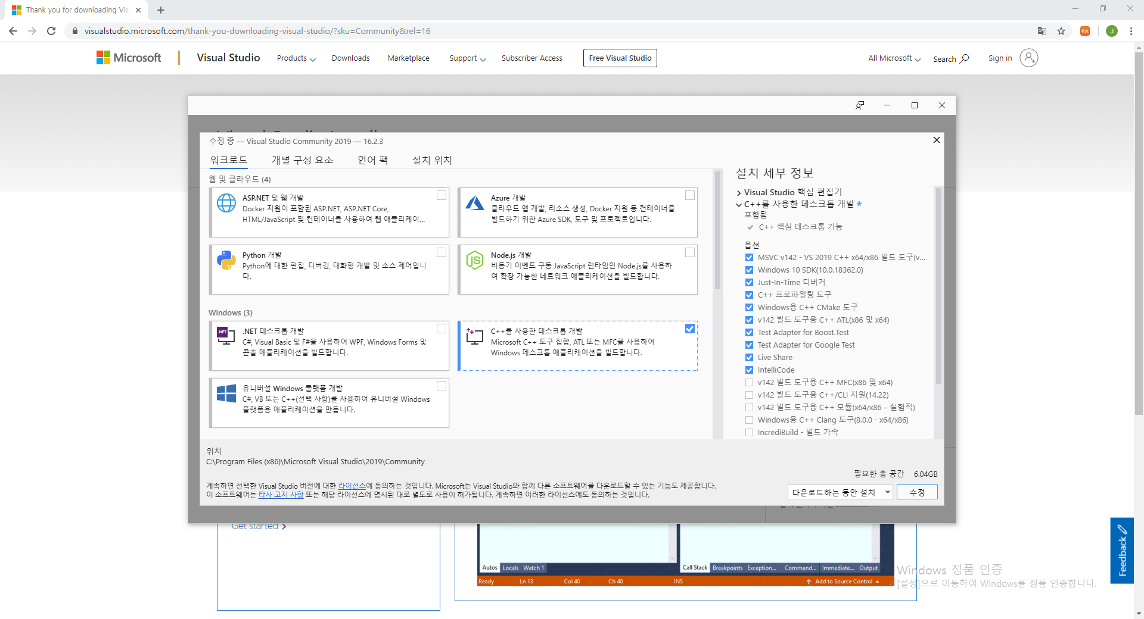
비주얼 스튜디오의 설치
선택
설치

Slide 36
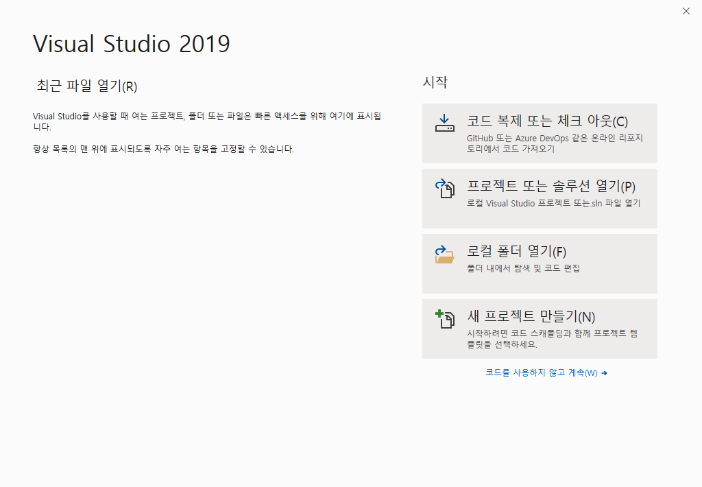
비주얼 스튜디오의 실행
클릭

Slide 37
솔루션과 프로젝트
솔루션(solution); 하나의 애플리케이션을 만들기 위한 프로젝트의 그룹.
프로젝트(project): 하나의 실행 파일을 만들기 위하여 필요한 파일들의 그룹
솔루션
프로젝트
프로젝트
프로젝트

Slide 38
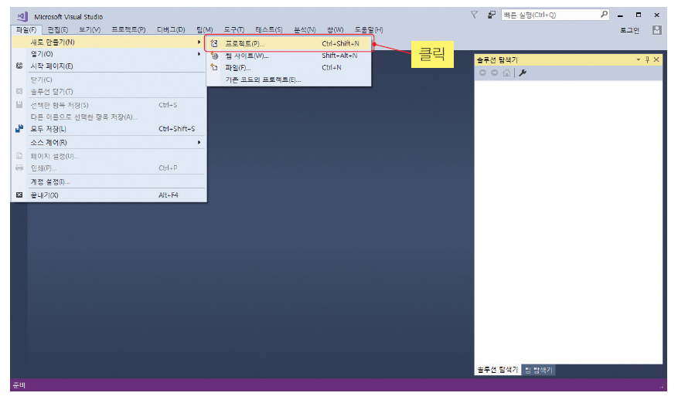
[파일]→[새로 만들기]→[프로젝트] 메뉴를 선택하여 새로운 프로젝트를 생성

Slide 39
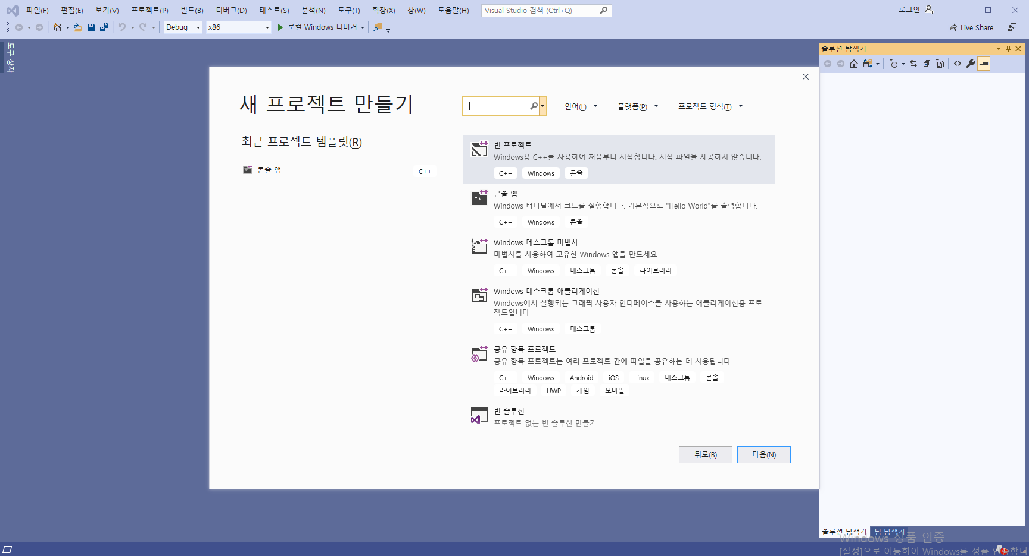
대화 상자에서 빈 프로젝트를 선택

Slide 40
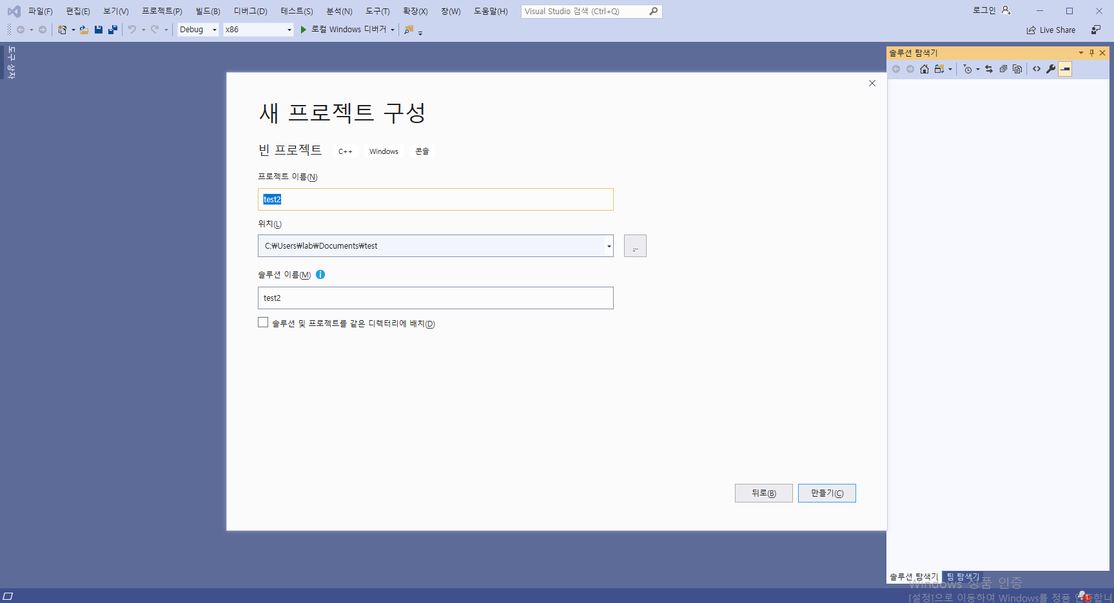
Win32 응용 프로그램 마법사
작성
클릭

Slide 41
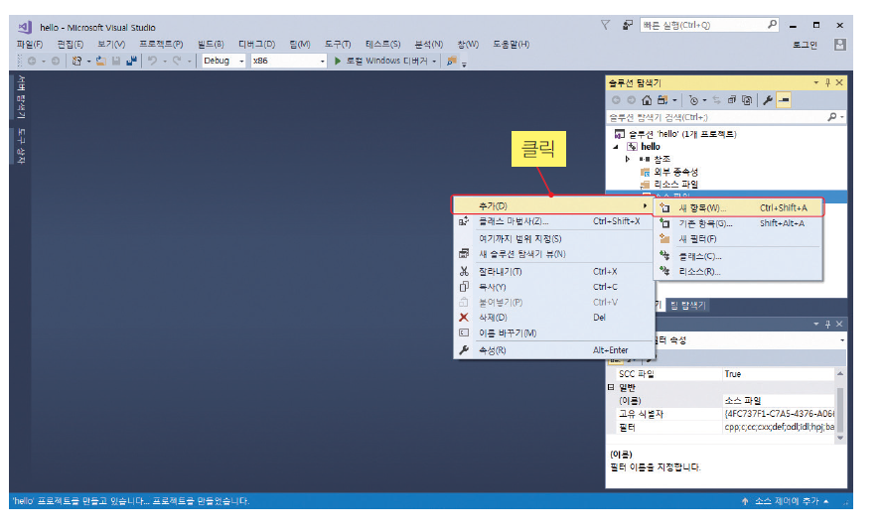
소스 파일 작성

Slide 42
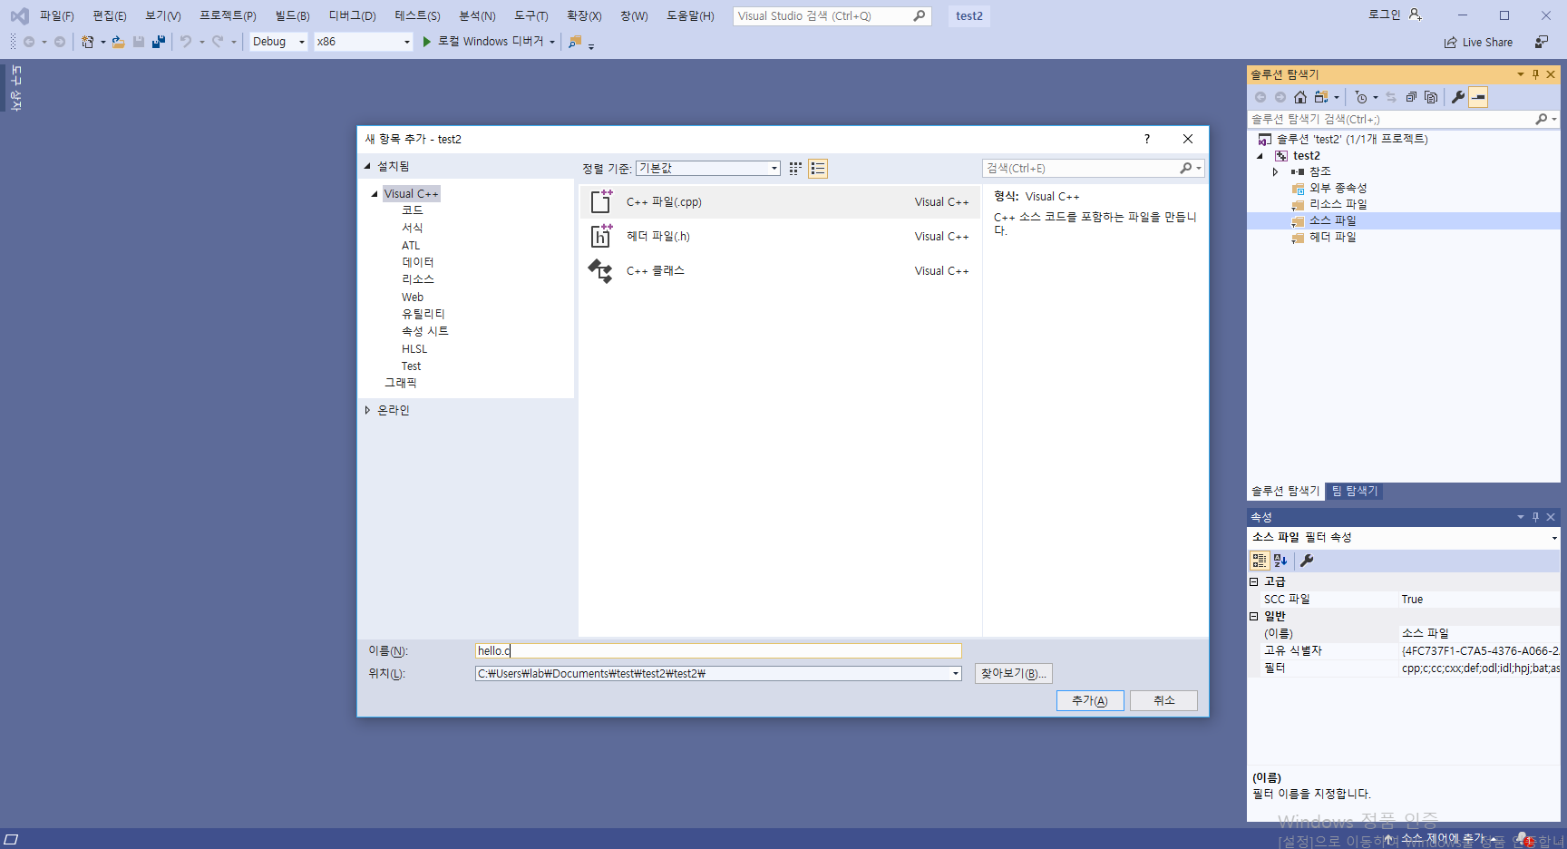
소스 파일 추가
선택
hello.c
클릭

Slide 43
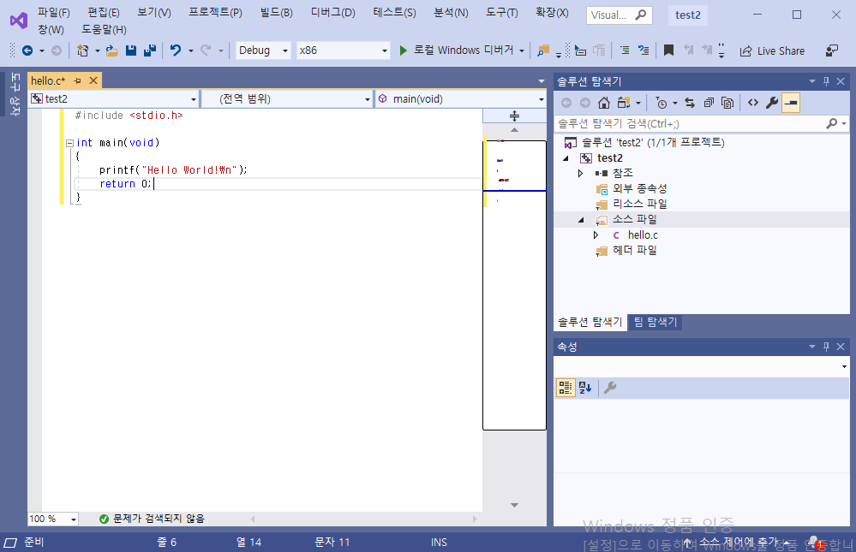
소스 코드 입력

Slide 44
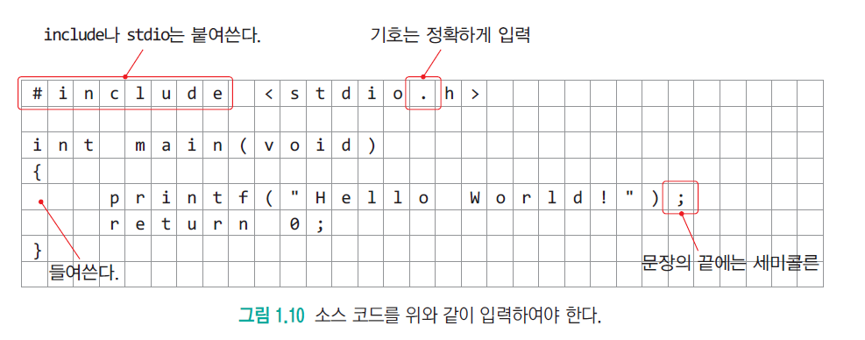
소스 코드 입력
한글자도 틀리면 안됨!

Slide 45
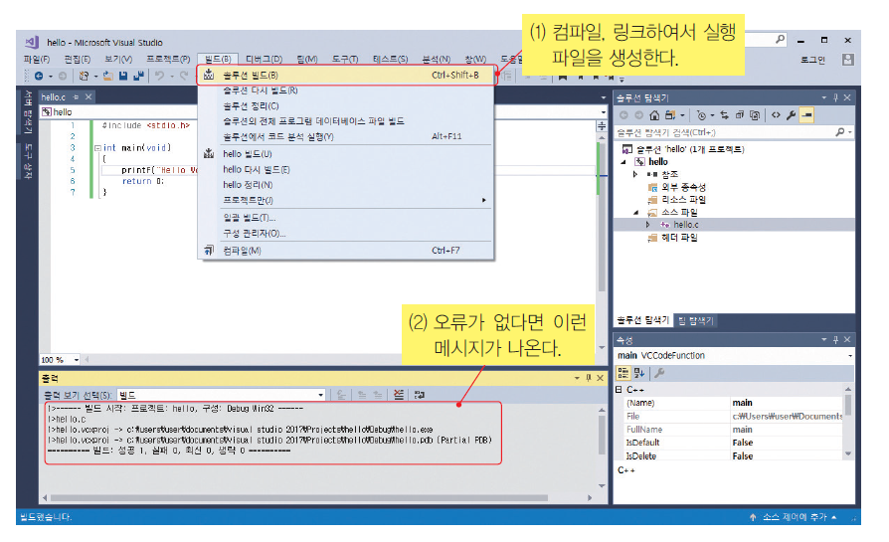
컴파일과 링크

Slide 46
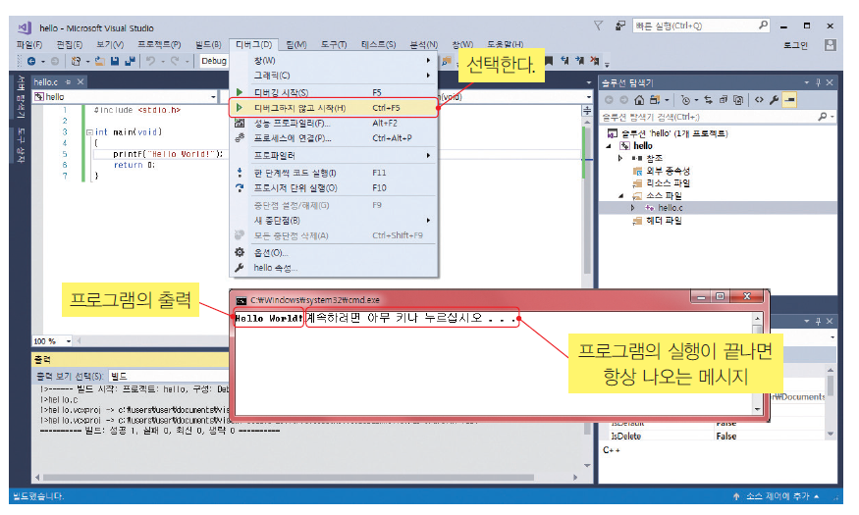
프로그램 실행

Slide 47
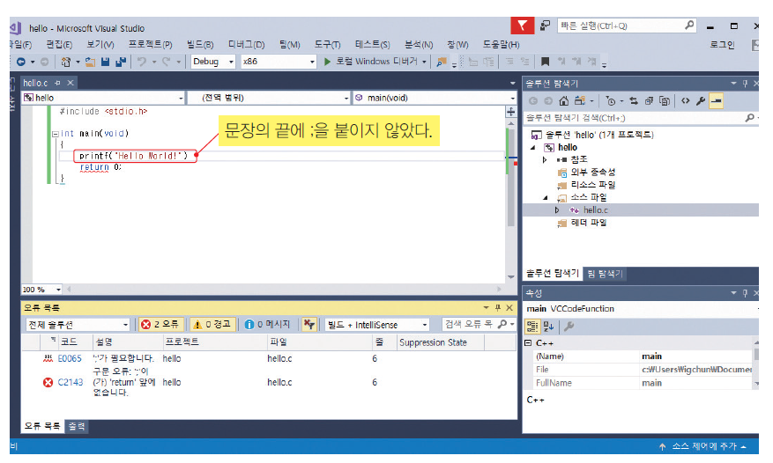
오류가 있었다면?

Slide 48
우리가 작성한 프로그램
/* 첫번째 프로그램*/
#include <stdio.h>
int main(void)
{
printf("Hello World!");
return 0;
}
다음 장에서 자세히 설명할 것입니다.
Hello World!

Slide 49
Q & A

